Slide 1



FINAL PROJECT TEAM 6
PEMBUATAN MODEL UNTUK MEMPREDIKSI KLAIM PROGRAM THT
[PENSIUN, MENINGGAL, KELUAR]

Slide 2






Team Members
WILDAN AWALUDIN
MADE DEVICCA SURYA
MOHAMAD KURNIAWAN POLAPA
ROFI’I NOFRIYAN
ENTERPRISE DATA MANAGEMENT OFFICER - EMS
ENTERPRISE DATA MANAGEMENT OFFICER - EMS
CORE BUSINESS CAPABILITY DEV - CORPU
HC AND GA - PEMATANG SIANTAR BRANCH

Slide 3

PROBLEM STATEMENT
Setiap akhir bulan di PT TASPEN (Persero) pada unit Divisi Aktuaria selalu melakukan perhitungan Cadangan Klaim pada seluruh produk berdasarkan data - data yang ada.
Pada produk Tabungan Hari Tua (THT), terdapat 3 (tiga) Manfaat atau Klaim yang akan dibayarkan kepada peserta sesuai dengan kejadian pesertanya.
Pola perhitungan pada unit Divisi Aktuaria berdasarkan KMPMD (Kewajiban Polis Masa Depan), sehingga jika ada sebuah model Machine Learning yang dapat melakukan Prediksi seorang peserta, apakah akan mengajukan klaim Meniggal Aktif atau Keluar atau akan lanjut sampai Pensiun dengan akurasi yang cukup baik, dapat dimanfaatkan dalam melakukan perhitungan Cadangan Klaim THT ( Peserta Pensiun, Peserta Meninggal, Peserta Keluar)

Slide 4
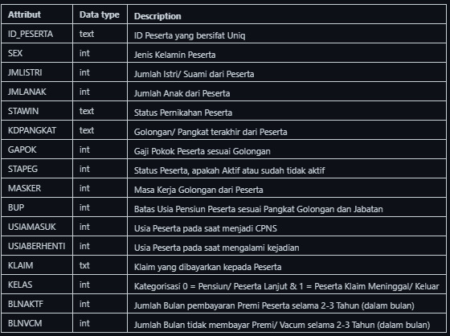
DATA UNDERSTANDING
Data Scope
Feature Attribute
Data Set merupakan Data Transaksi Klaim THT [Pensiun, Meninggal & Keluar] dan Historis pembayaran premi Peserta selama 3 tahun terkahir sampai mengalami kejadian.
Setiap baris Data merepresentasikan informasi Peserta yang dibayarkan klaim THT nya.
Data Set dibentuk berdasarkan periode Transaksi klaim mulai dari Jan 2021 s.d Jun 2021 dan Tahun kejadiannya sama dengan Tahun Transaksinya.

Slide 5
GOALS
Membuat model
Memprediksi peserta
Mengajukan Klaim: Meninggal / Peserta Keluar / Peserta lanjut sampai BUP
Notes:
Maka berdasarkan Problem Statetment diatas, Team 6 ingin membuat sebuah model yang dapat memprediksi seorang peserta, apakah bulan depannya akan mengajukan Klaim Meninggal atau Klaim Peserta Keluar atau Peserta lanjut sampai Batas Usia Pensiun (BUP)

Slide 6
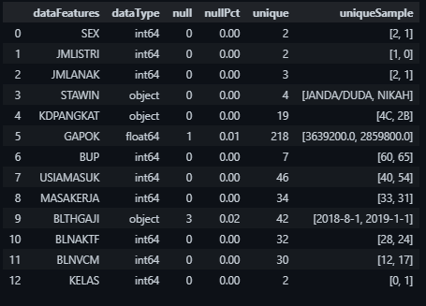
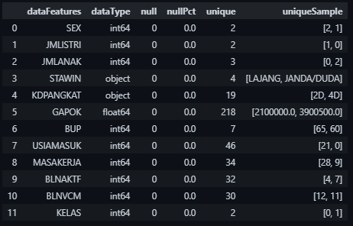
DATA CLEANING
Before
After
Terdapat 1 (satu) null value pada data GAPOK dan 3 pada null value pada BLTHGAJI.
Terdapat beberapa data kategorikal yang perlu dilakukan encoding.
Terdapat beberapa data yang tidak diperlukan untuk permodelan dan perlu di drop

Slide 7
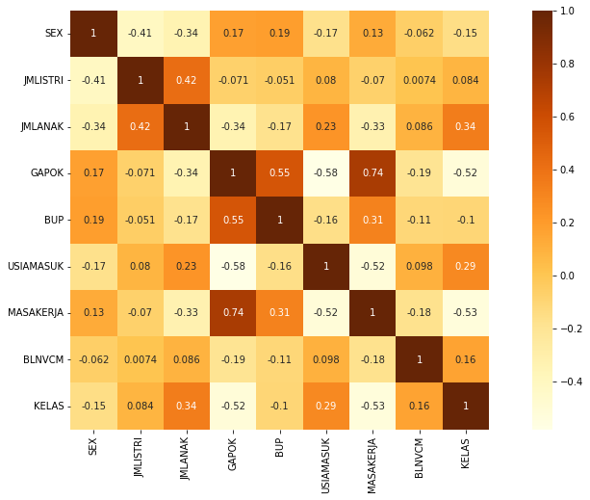
EXPLORATORY DATA ANALYSIS
Melakukan analisis Korelasi menggunakan metode Spearman terhadap semua feature yang ada dan didapat beberapa feature yang bernilai positif yang cukup tinggi yaitu : Masakerja, Bup, Gapok.

Slide 8

PREPROCESSING
Melakukan Encoding agar fitur-fitur dapat dijadikan input dalam pemodelan (harus dalam bentuk numerik)
Robust scaler digunakan untuk menyamakan skala data pada tiap numerical features
Define pipeline untuk 2 processing step berbeda yang akan dikerjakan secara sekuensial
Define semua process transformasi yang akan dilakukan, dibungkus di dalam sebuah column transformer

Slide 9
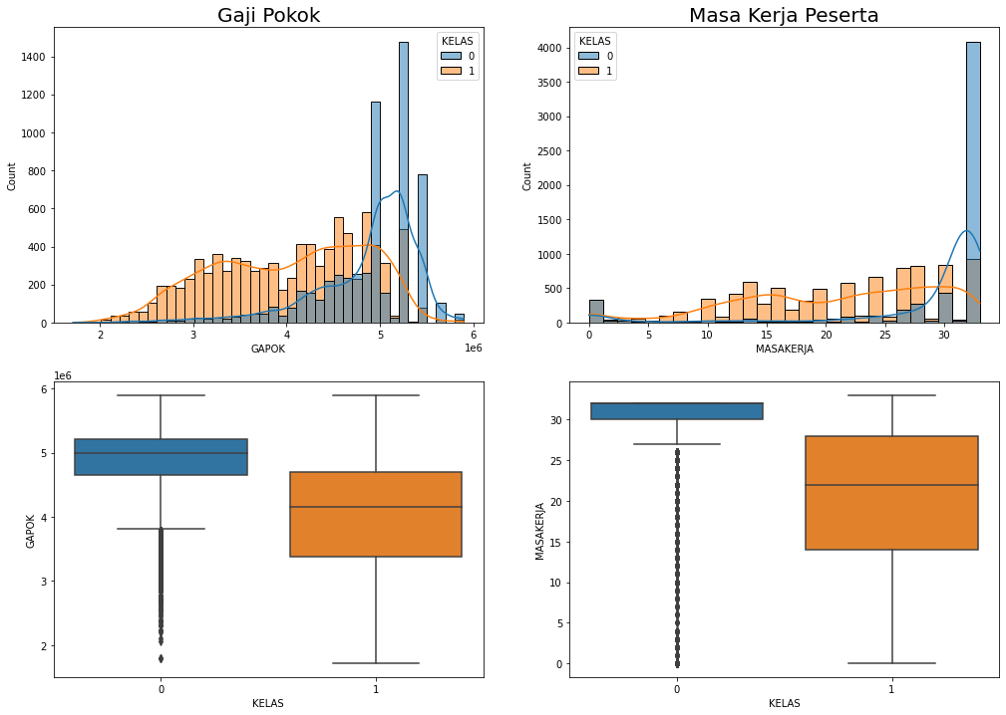
METHODOLOGY (DATA ANALYTICS 1)
Descriptive Analysis :
Histrogram Gaji Pokok disamping terlihat Distribusi Data Klaim Peserta berdasarkan Gaji Pokok Kelas ( 0 : Pensiun) lebih tinggi dibandingkan kelas ( 1 : Meninggal/ Keluar ).
Histogram Masa Kerja Peserta terlihat Distribusi Klaim Peserta pada kelas ( 0 : Pensiun ) lebih tinggi dibandingkan kelas
( 1 : Meninggal/ keluar)

Slide 10
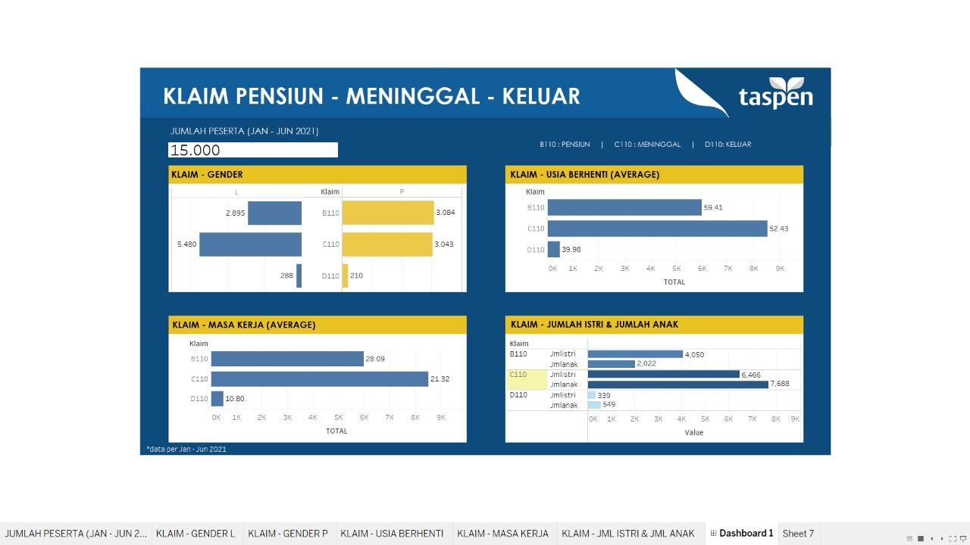
METHODOLOGY (DATA ANALYTICS 2)
Descriptive Analysis :
Visualization berdasarkan gender, gender Laki – laki lebih tinggi dibandingkan Perempuan.
Visualization berdasarkan rata - rata Usia Berhenti, klaim Meninggal aktif lebih tinggi dibandingkan klaim Pensiun dan klaim Keluar.
Visualization berdasarkan Jumlah Istri & Anak, lebih tinggi pada klaim Meninggal aktif dibandingkan klaim Pensiun atau klaim Keluar.

Slide 11
INFOGRAPHIC CLAIM

Slide 12
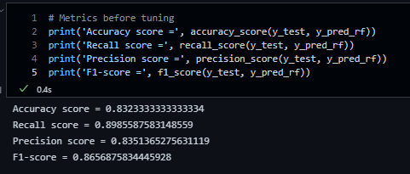
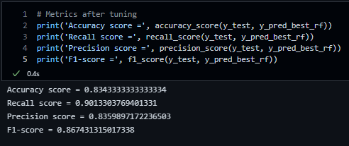
HYPERPARAMETER TUNING
Before
After
Model yang sudah dibuat menggunakan Random Forest, dilakukan Hyperparametr Tuning menggunakan CV ( Cross Validation ) dan diapat hasil setelah di Tuning naik sedikit, seperti gambar diatas.

Slide 13
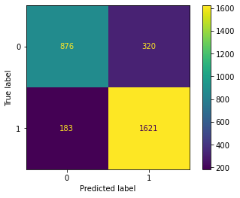
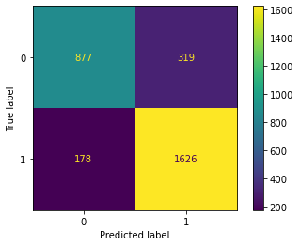
PLOT CONFUSION MATRIX
Before
After

Slide 14
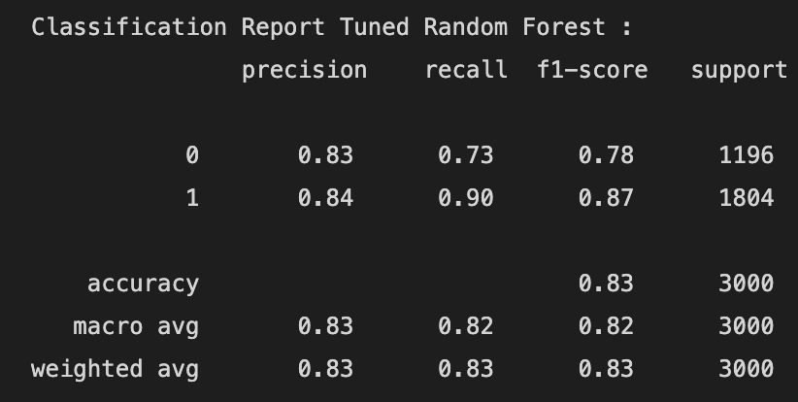
CONCLUSION
Berdasarkan hasil classification report menggunakan Matrix Confusion Matrix untuk memfilter/menyaring Data Peserta yang akan mengajukan Produk Klaim Tabungan Hari Tua (THT) Klaim Meninggal aktif, Klaim Peserta Keluar atau Peserta Lanjut sampai Pensiun dari model ini, dapat disimpulkan:
Model menghasilkan 90% data dengan prediksi mengajukan Klaim Meninggal aktif/ Klaim Peserta keluar
73% data Peserta akan Lanjut sampai Batas Usia Pensiun (BUP).

Slide 15

RECOMENDATION
Menggunakan Real Data Trend Histori Klaim THT selama 10 Tahun untuk menghasilkan akurasi yang lebih baik dan model dapat belajar lebih mendalam.
Melakukan Analisa yang lebih mendalam lagi dengan menggunakan banyak variable pendukung
Jika model sudah baik dan layak diujikan, bersama dengan Divisi Aktuaria melakukan perbandingan perhitungan Cadangan menggunakan model dan menggunakan pola yang eksisting

Slide 16

TERIMA KASIH

